Slide 1
Исследовательский проект:
«История изобретения и развития автомобиля»
Автор: Синягин Ярослав ученик 6 а класса. Руководитель Вологдина Надежда Владимировна

Slide 2

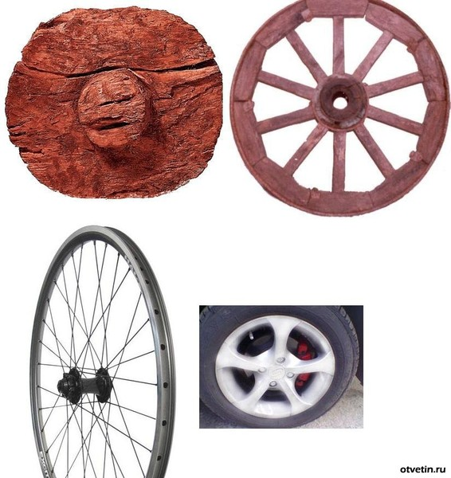
Колесо — диск или обод со спицами, вращающийся на оси. Изобретено на Древнем Востоке в 4-м тысячелетии до н.э. Представляло собой диск, изготовленный из дерева или камня. Колесо со спицами и гнутым ободом появилось во 2-м тысячелетии до н. э.

Slide 3
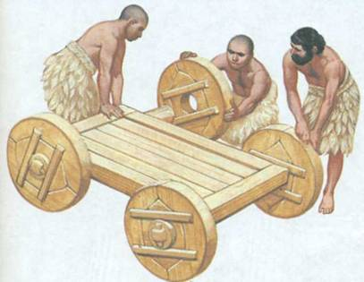
Затем человек придумал повозку
И жизнь его значительно облегчилась: стало возможным перевозить тяжести с места на место, обрабатывать землю, затрачивая меньше сил, передвигаться на большие расстояния быстрее.

Slide 4
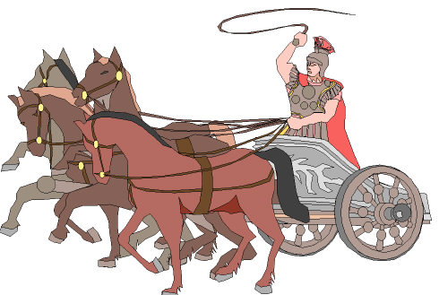
Конные экипажи
В повозки стали запрягать лошадей и быков- так появились первые конные экипажи . Один из наиболее известных древних экипажей- колесницы

Slide 5
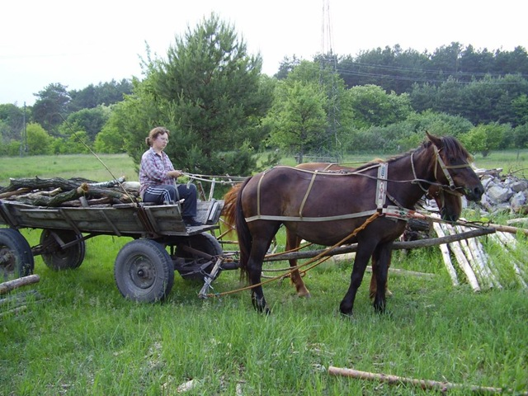
Деревянные телеги
Затем у повозку стали делать на четырех колесах. И назвали телегой или колымагой.
С древних времен и до наших дней люди используют телеги в сельском хозяйстве

Slide 6
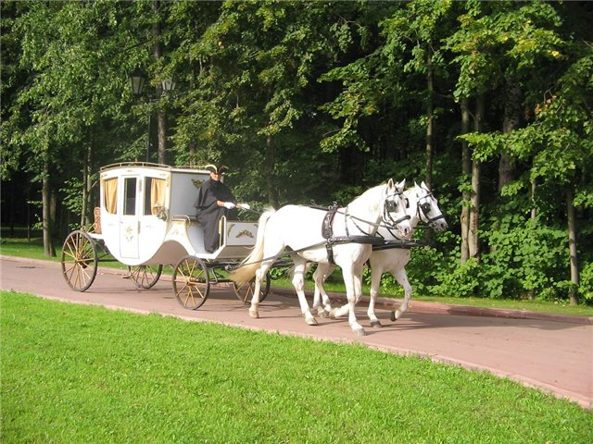
Кареты
в XV в. был сделан значительный шаг в развитии конных экипажей. Кузов, словно люльку, подвесили на кожаных ремнях к раме повозки. Плавно покачивая кузов, ремни, исполняя роль рессор, гасили все толчки, возникающие при движении. Так древняя колымага превратилась в более удобный и совершенный экипаж — карету. В связи со сложностью изготовления число первых карет было невелико, и они смогли стать достоянием лишь коронованных и титулованных особ.

Slide 7
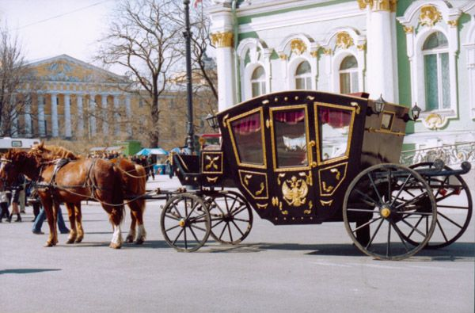
Кареты
Начиная с XVI в. у кузова кареты появились бока, изготовленные из кожи, натянутой на деревянный каркас, затем жесткая крыша и окна. Карета превратилась в маленький уютный дом на колесах

Slide 8
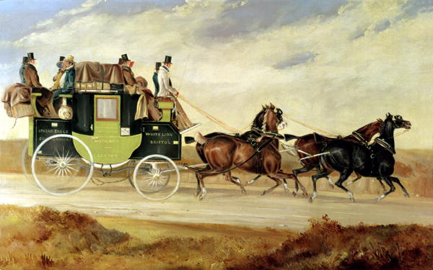
Дилижансы
Со временем города росли и расширялись, росла и ширилась торговля между городами. Появилась необходимость в общественном транспорте. Первым общественным транспортом стал дилижанс. Дилижанс — большой крытый экипаж, предназначенный для пере-возки людей, грузов, почты.
Он стал предком наших автобусов и троллейбусов

Slide 9
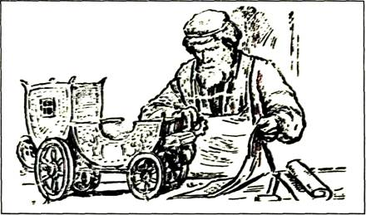
Первый автомобиль
Шло время…росли города… расширялась торговля .. У людей появилась нужда передвигаться на далекие расстояния, и освободить при этом животных от тяжелого труда- перевозки грузов на далекие расстояния. Люди стали думать о изобретении «Самобеглой коляски»

Slide 10
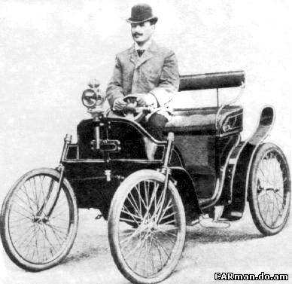
И придумали: эти экипажи приводились в движение самими пассажирами с помощью педалей.

Slide 11
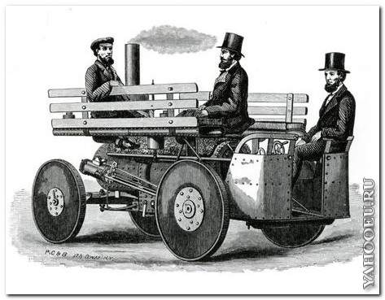
С изобретением парового двигателя появились :паромобили.

Slide 12
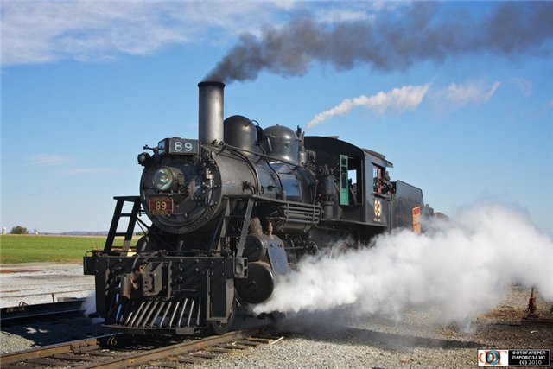
Паровозы

Slide 13
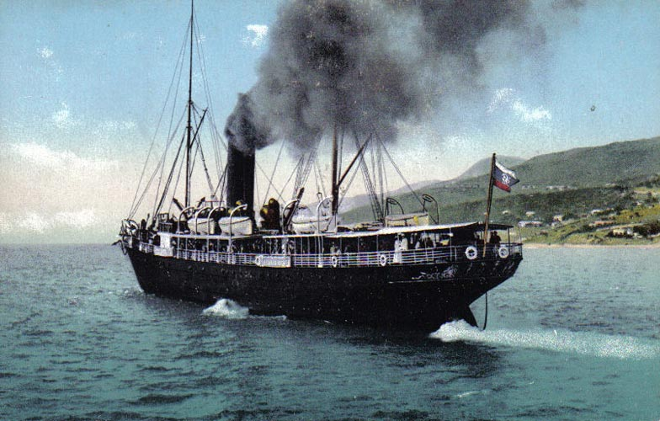
Пароходы

Slide 14
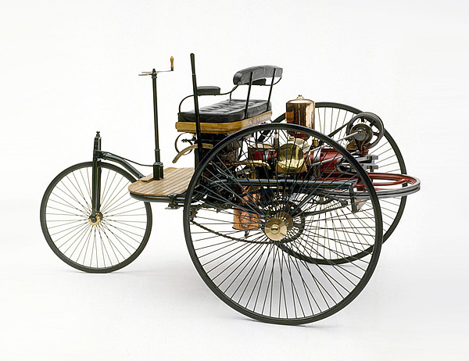
Первый автомобиль
Первый автомобиль выглядел так.
Наверное, не все знают, что у автомобиля есть самый настоящий день рождения. Можно считать, что автомобиль родился 29 января 1886 года — именно в этот день немецкому инженеру Карлу Фридриху Михаэлю Бенцу был выдан патент DRP-37435 на «транспортное средство с мотором, работающим на бензине».
Этим транспортным средством был Motorwagen — трехколесный автомобиль, точнее будет назвать его трёхколёсным двухместным велосипедом с бензиновым двигателем.

Slide 15
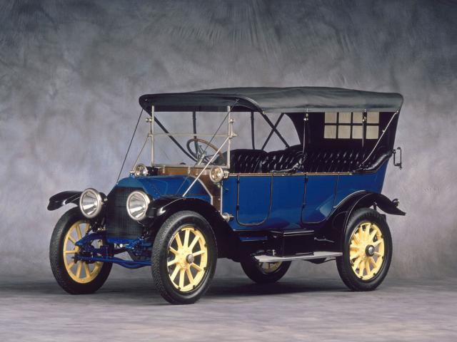
Автомобили 19-го века
Со временем у автомобиля появилось четвертое колесо, крыша, мягкие сиденья, фары

Slide 16
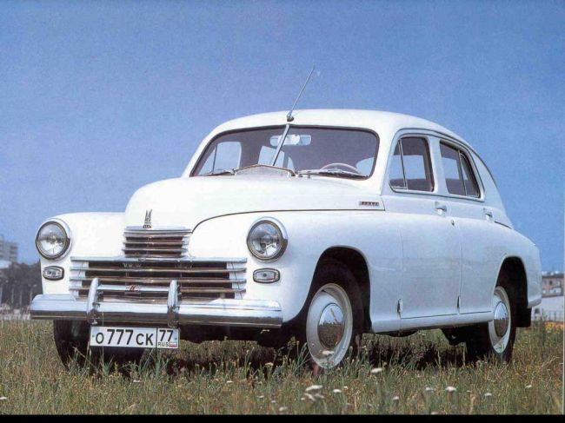
Автомобили 20-го века
Автомобили видоизменяются постоянно, с каждым разом становясь все более комфортабельными и удобными

Slide 17
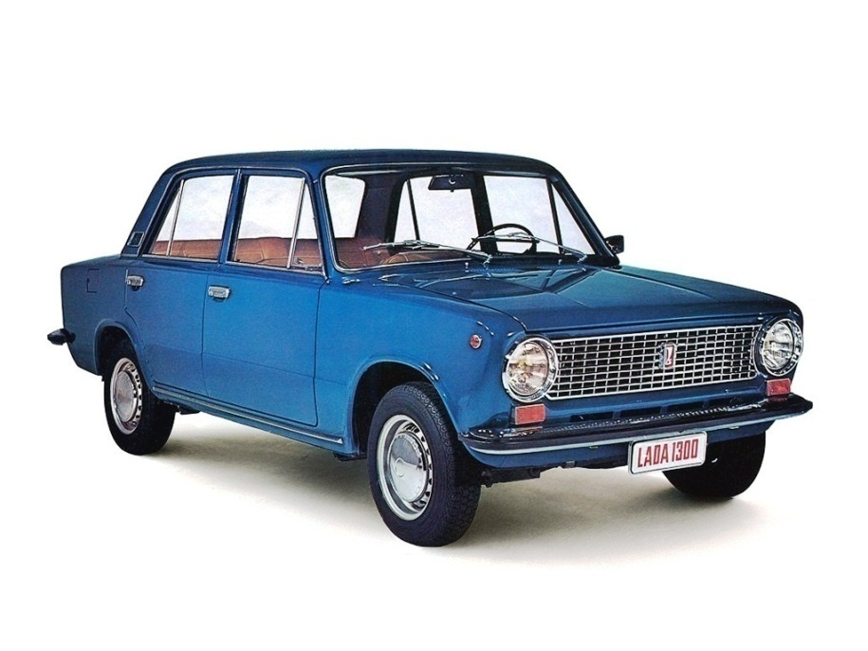
Автомобили 20-го века
Инженеры придумывают новые формы кузовов автомобилям для увеличения их скорости и удобства, также меняют им цвета, но смысл автомобиля остается в главном: скорость и удобство перемещения из одного места в другое.

Slide 18
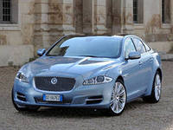
Современные автомобили
Современные автомобили могут развивать скорость до 400 км в час, их двигатели имеют мощность 140 лошадиных сил, умеют сами поднимать и опускать стекла на окнах, сами паркуются, у них есть подогрев руля и сидений, кондиционеры, видео, радио и даже телевизоры и интернет.

Slide 19
СПАСИБО ЗА ВНИМАНИЕ!!!

